Slide 1


H조
팀장 | 전종상 | 201511855
팀원 | 이정윤 | 201511841
팀원 | 황경배 | 201511875
팀원 | 김민규 | 201511789

Slide 2
Index
01. 작품 개요
프로젝트 목표 - 4p 필요성 - 5p 관련 소프트웨어 현황 – 8p
02. 연구내용 및 추진방향
요구 분석 - 11p 분석 설계 - 12p 구현 - 13p
03. 진행 및 수정
진행 상황 - 16p 수정 사항 - 24p
04. 리스크 극복 및 QnA
리스크 극복 - 29p 아쉬운 점 - 35p QnA - 38p

Slide 3
Index
01. 작품 개요
프로젝트 목표 - 4p 필요성 - 5p 관련 소프트웨어 현황 – 8p
02. 연구내용 및 추진방향
요구 분석 - 11p 분석 설계 - 12p 구현 - 13p
03. 진행 및 수정
진행 상황 - 16p 수정 사항 - 24p
04. 리스크 극복 및 QnA
리스크 극복 - 29p 아쉬운 점 - 35p QnA - 38p

Slide 4
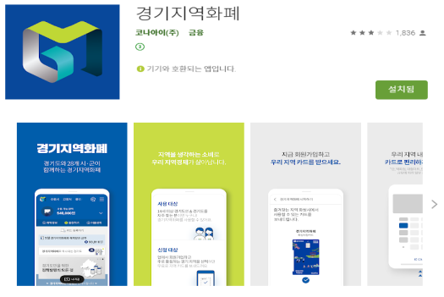
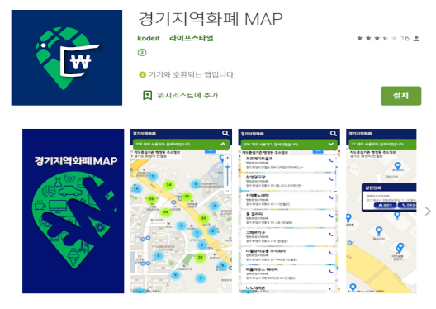
01. 작품 개요 – 프로젝트 목표
한가지 어플리케이션으로 전국의 지역화폐 가맹점과
자신의 지역화폐 지출 목록을 확인합니다.
- 4 -

Slide 5


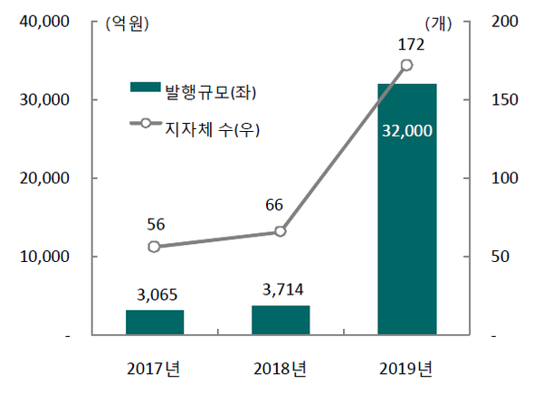
01. 작품 개요 – 필요성
한가지 어플리케이션으로 전국의 지역화폐 가맹점과
자신의 지역화폐 지출 목록을 확인합니다.
- 5 -
Notes:
지역화폐 발행 규모 2년 사이 3천억 원에서 10조 원으로 지난해 지역화폐를 발행한 지자체는 172개, 전년 66개 대비 약 160% 이상 증가했고, 발행규모도 3천7백억에서 3조2천억으로 늘었다. 문재인 정부의 국정과제인 '소상공인·영세 중소기업 지원대책'의 하나로 지역 상품권 발행을 권장하고, 지방정부가 복지정책과 연결하면서 농어촌 지자체에서 서울, 수도권 대도시로 확산되고 있다. 경기도는 산후조리비, 청년 배당 등 정책수당을 지역화폐로 지급하기로 하면서 31개 모든 시·군에서 지역화폐를 발행하기 시작했다.
▲ 국내 지역화폐 발행규모 및 발행 지자체 수 추이(자료: 행정안전부). ⓒ하나금융경영연구소 '지역화폐의 운영구조 및 현황 분석'
행정안전부는 올해 지역화폐 발행 지자체가 199곳으로 늘어날 것으로 예상하고 3조원 규모의 지역화폐 발행을 위해 발행비용 지원액 4%(1천2백억)을 편성했다. 코로나 창궐 이후 어려움을 겪고 있는 지역경제 활성화를 위해 3월 추경을 통해 4개월 동안 각 지자체는 총 3조 원 규모의 지역화폐를 추가 발행하도록 했다. 올해 최종 발행금액은 3월 30일 발표한 정부의 긴급재난지원금 발행으로 10조 원을 웃돌 것으로 예상된다.

Slide 6
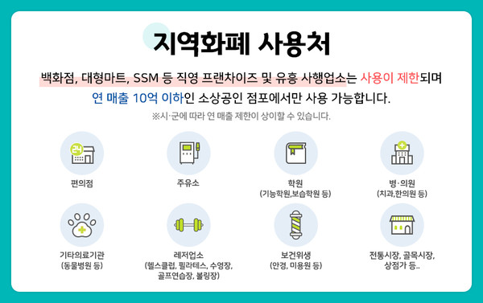
01. 작품 개요 – 필요성
지역 화폐를 사용할 수 있는 가맹점인지 정확하게 알 수 있는 기준이 일반인에게 명확하지 않습니다.
- 6 -

Slide 7
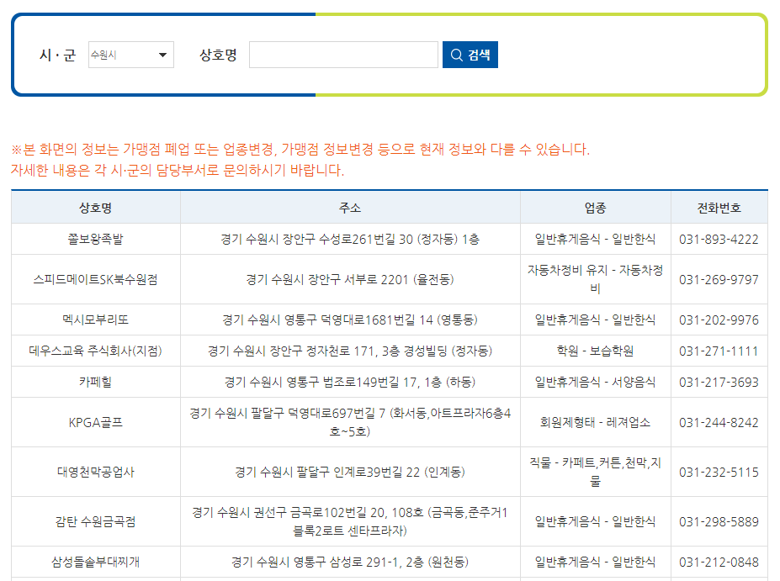
01. 작품 개요 – 필요성
가맹점인지 검색을 하더라도 검색 결과를 지도로 확인을 할 수 없어 한 번 더 검색을 해야 합니다.
- 7 -

Slide 8
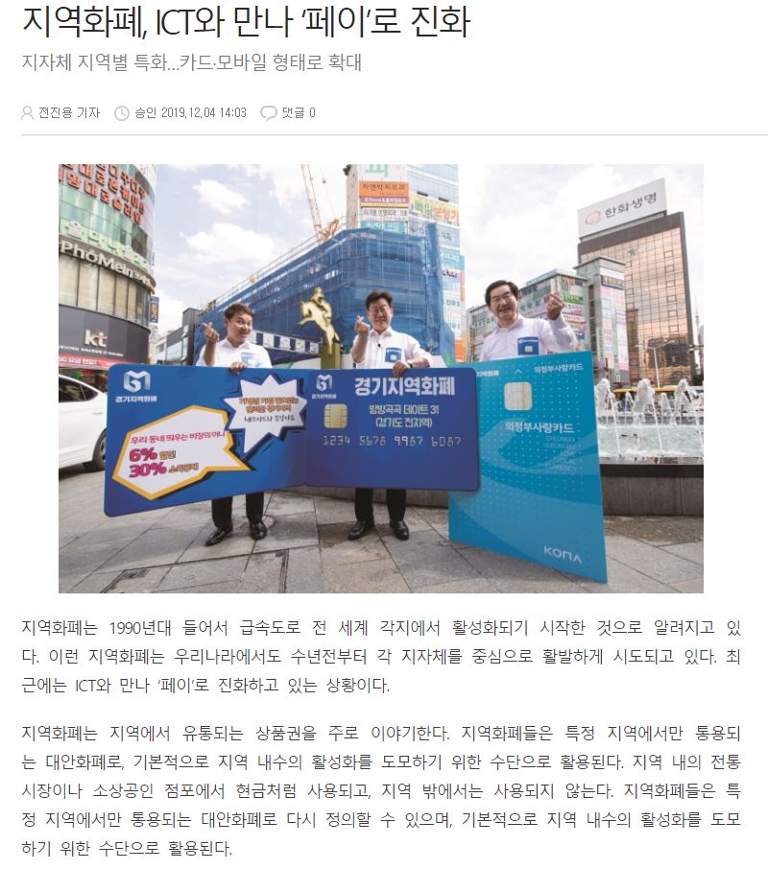
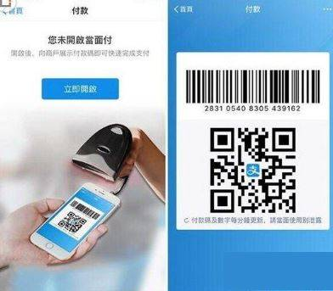
01. 작품 개요 – 관련 소프트웨어 현황
국내 및 국외 시장 현황
- 8 -

Slide 9
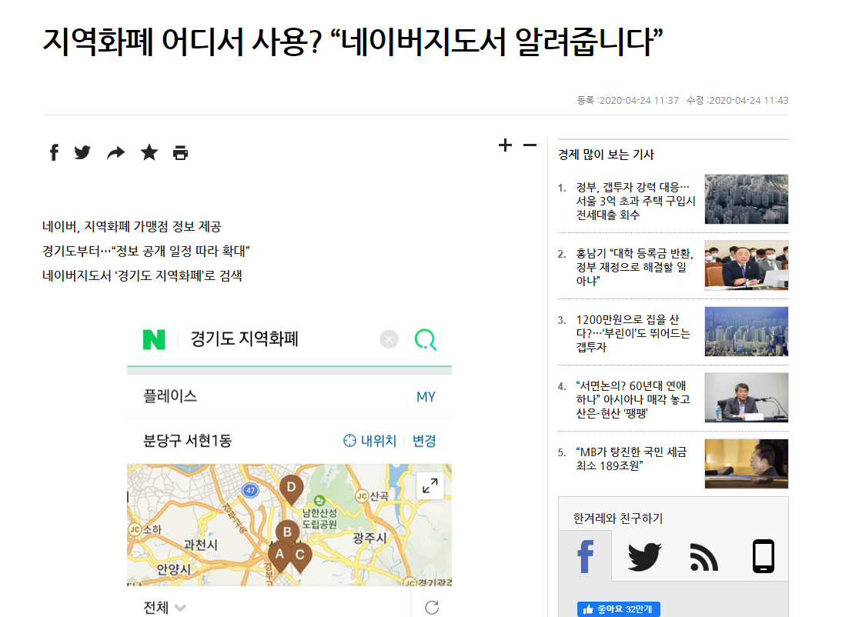
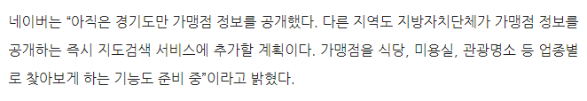
01. 작품 개요 – 관련 소프트웨어 현황
현재 지역화폐 검색 서비스 상황
- 9 -

Slide 10
Index
01. 작품 개요
프로젝트 목표 - 4p 필요성 - 5p 관련 소프트웨어 현황 – 8p
02. 연구내용 및 추진방향
요구 분석 - 11p 분석 설계 - 12p 구현 - 13p
03. 진행 및 수정
진행 상황 - 16p 수정 사항 - 24p
04. 리스크 극복 및 QnA
리스크 극복 - 29p 아쉬운 점 - 35p QnA - 38p

Slide 11
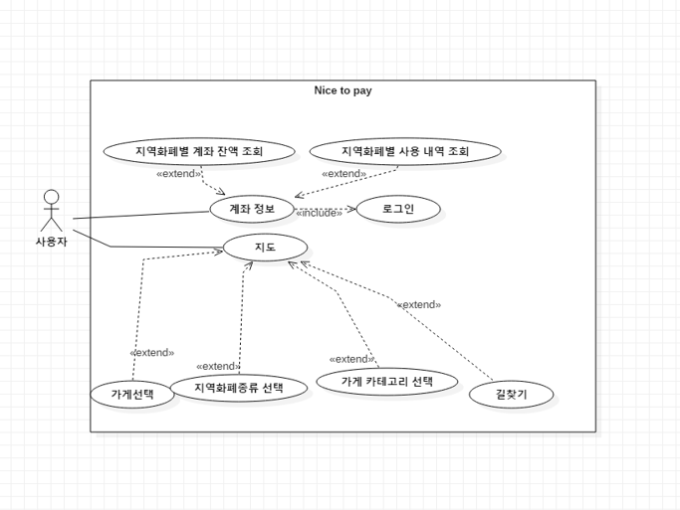
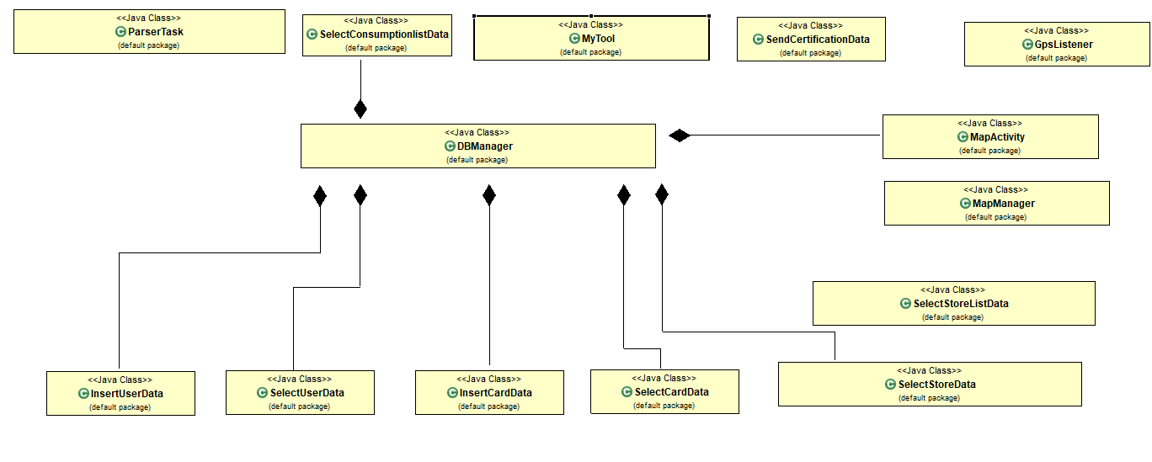
02. 연구내용 및 추진방향 – 요구 분석
SE-CASE 다이어그램 및 클래스 다이어그램
- 11 -
Notes:
MapActivity : 애플리케이션을 구성하는 기본적인 기능(하단 버튼, 인풋 매니저, 핸들러, 구글 맵, 리싸이클러뷰, 검색바, 스윗시트, 검색설정 테이블, DBManager 등)을 호출한다.
DBManager : 전체적인 데이터베이스를 관리하는 클래스이다. 사용자가 요청했을 때
SelectStoreData, SelectUserData, SelectCardData, InsertCardData, InsertUserData, MapActivity 등을 모듈화하기위해 데이터베이스 관리부분을 하나의 모듈로 만들었다.
InsertCardData : 사용자가 카드를 추가할 시 데이터베이스에 접근하여 정보를 삽입한다.
InsertUserData : 회원가입이 발생했을 시 데이터베이스에 접근하여 정보를 삽입한다.
MapManager : MapActivity에의해 호출당하면 화면에 지도를 띄워준다.
내 위치 불러오기, 내 위치 보여주기, 지도에 마크 찍기 등을 수행한다.
SelectCardData : 사용자의 카드정보를 보여줘야할 때 데이터베이스에 접근하여 정보를 불러온다.
SelectStoreData : 가게를 지도에 띄워주거나, 사용자가 검색하여 화면에 띄워줘야할 경우 데이터베이스에 접근하여 정보를 불러온다.
SelectUserData : 로그인 시 사용자의 정보가 있는 지 확인한다.

Slide 12
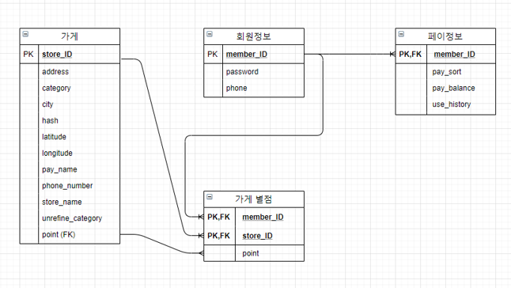
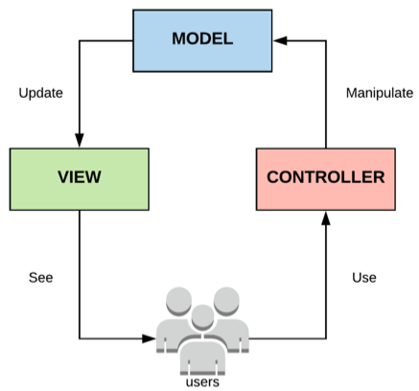
02. 연구내용 및 추진방향 – 분석 설계
MVC 패턴 및 데이터베이스 구축 설계도
- 12 -

Slide 13
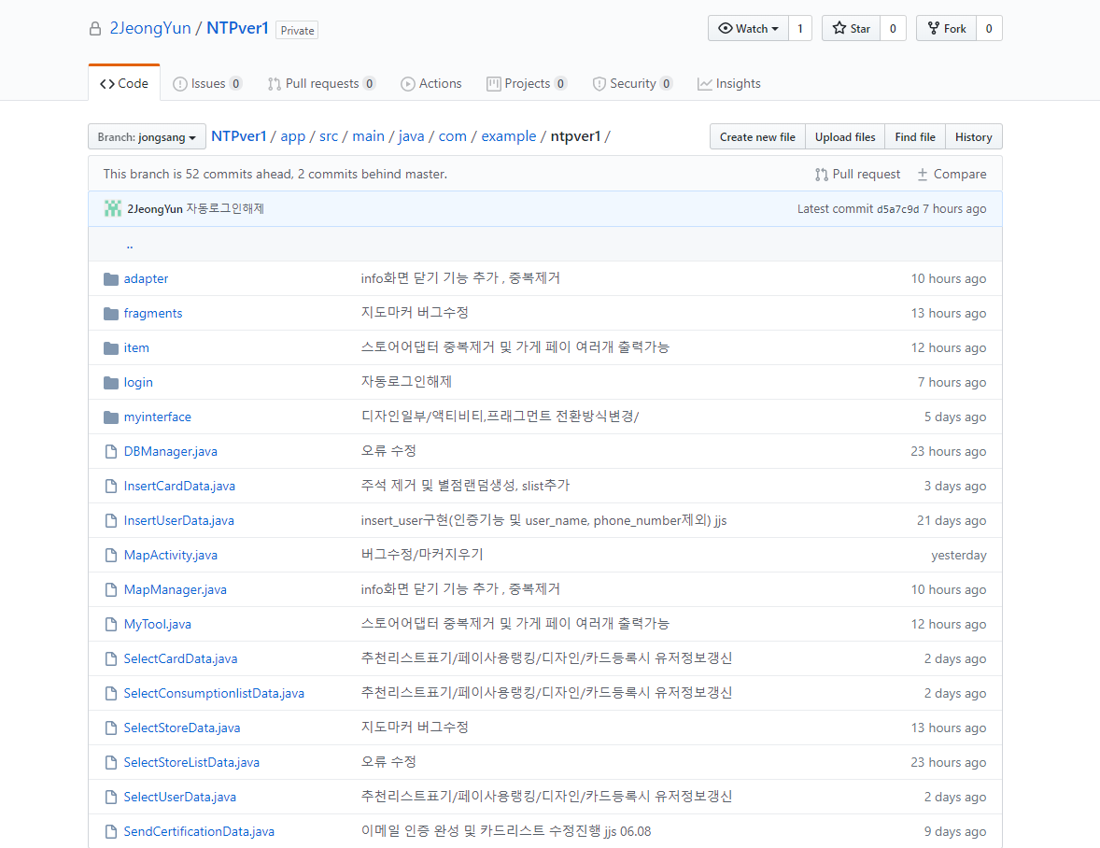
02. 연구내용 및 추진방향 – 구현
안드로이드 소스코드
- 13 -

Slide 14
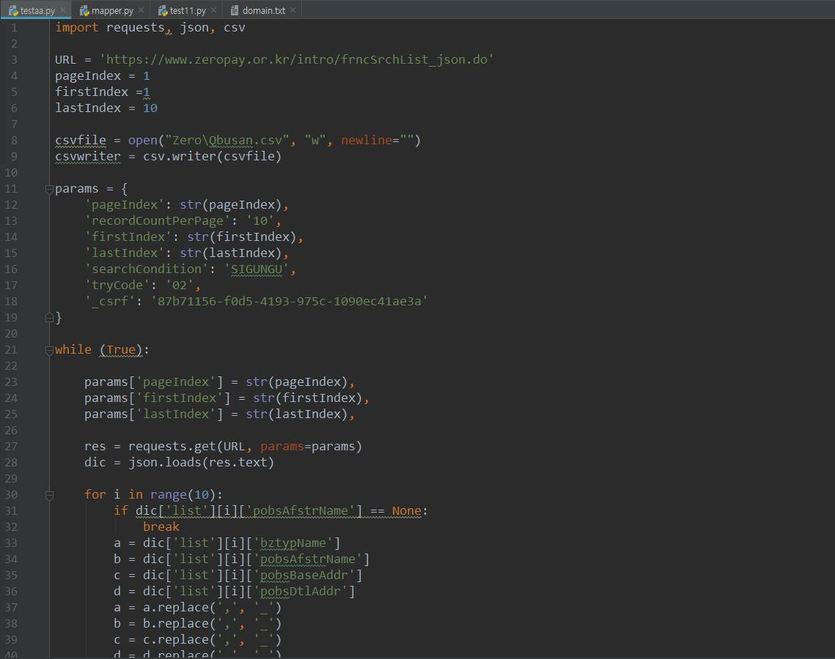
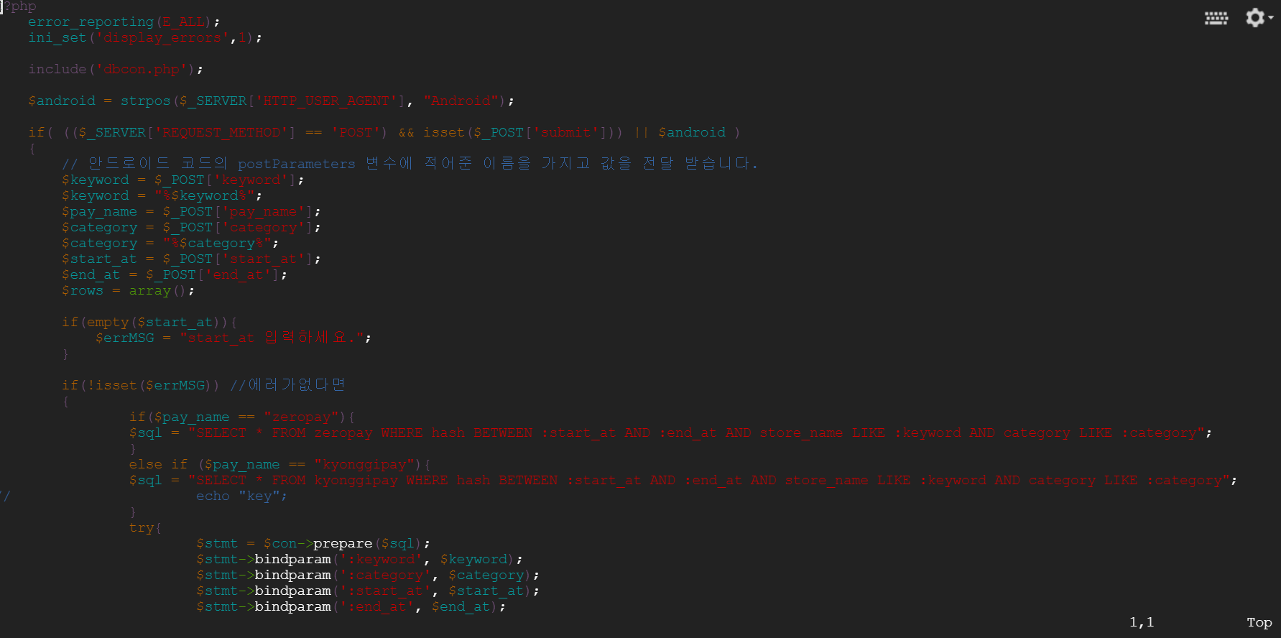
02. 연구내용 및 추진방향 – 구현
파이썬 및 PHP소스코드
- 14 -

Slide 15
Index
01. 작품 개요
프로젝트 목표 - 4p 필요성 - 5p 관련 소프트웨어 현황 – 8p
02. 연구내용 및 추진방향
요구 분석 - 11p 분석 설계 - 12p 구현 - 13p
03. 진행 및 수정
진행 상황 - 16p 수정 사항 - 24p
04. 리스크 극복 및 QnA
리스크 극복 - 29p 아쉬운 점 - 35p QnA - 38p

Slide 16
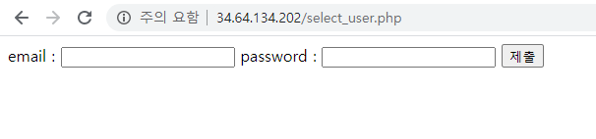



03. 진행 및 수정 – 통신 흐름
HTTP
requests
PHP
DBconnect
Mysql
SQL query
통신 흐름
- 16 -

Slide 17
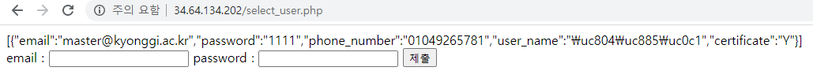
03. 진행 및 수정 – 통신 흐름
HTTP
response
PHP
Json endcode
Mysql
Sql results
통신 흐름
- 17 -

Slide 18
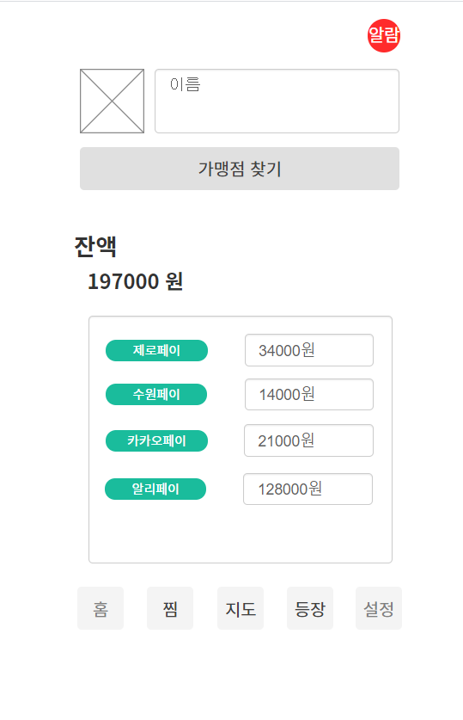
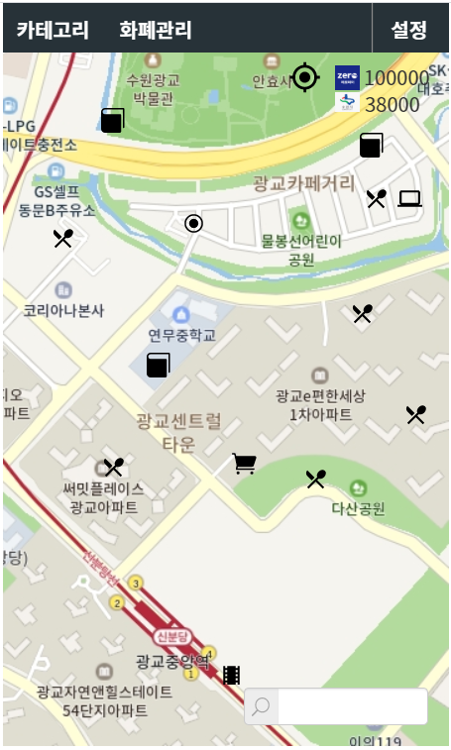
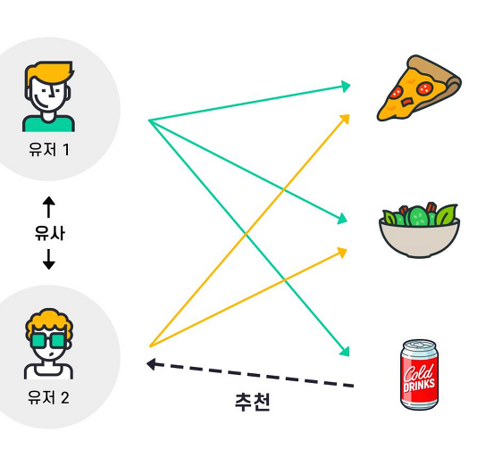
03. 진행 및 수정 – 이전 계획
중간발표 시 추진 계획
- 18 -

Slide 19
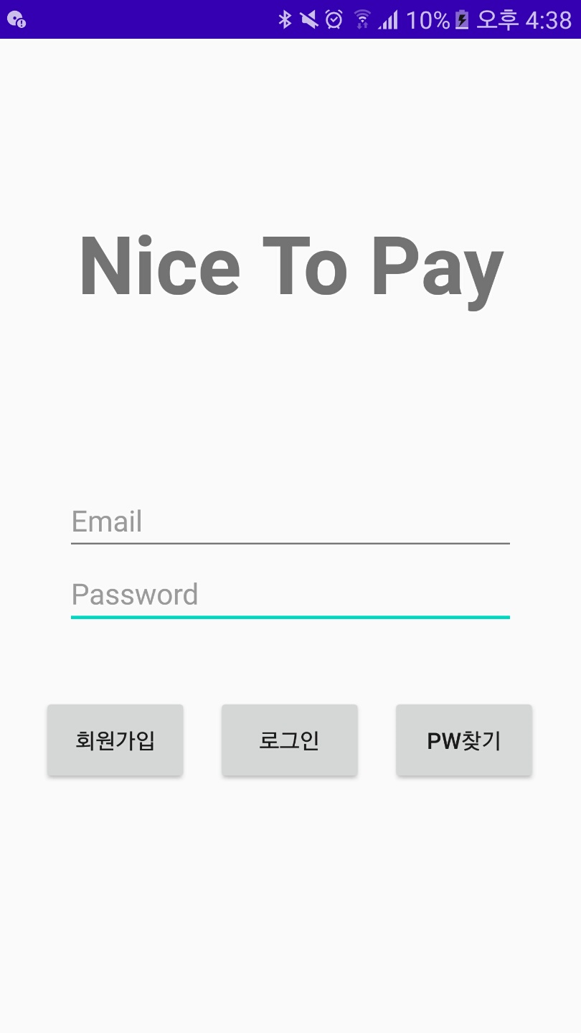
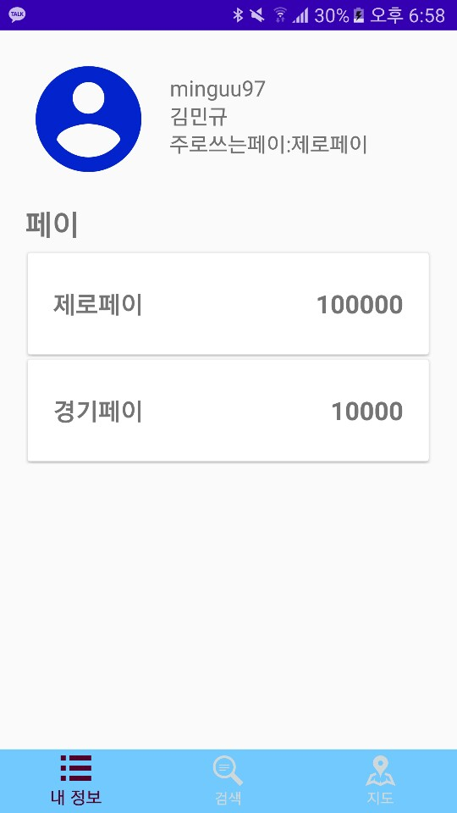
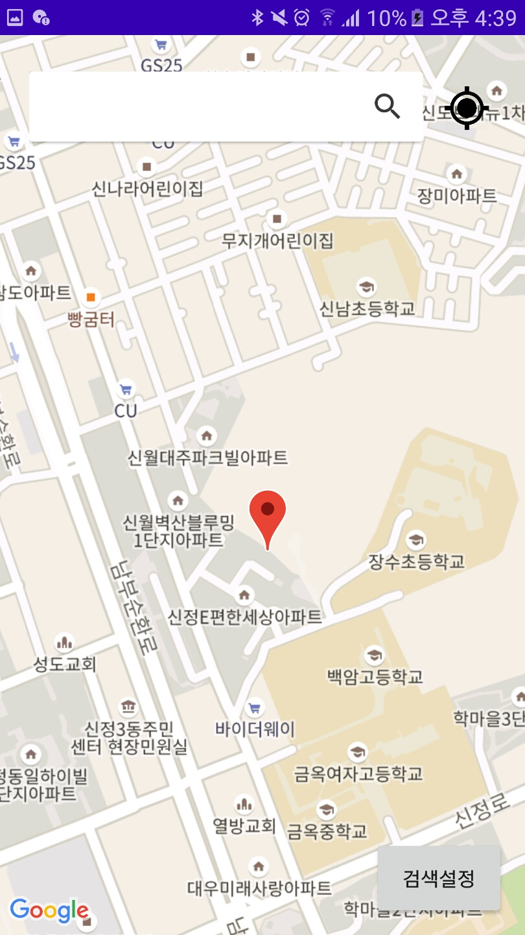
03. 진행 및 수정 – 진행상황
기존 UI 디자인
- 19 -
Notes:
DB와 접속하여 User테이블에 있는 정보를 통해 login인증기능 추가 05.31

Slide 20
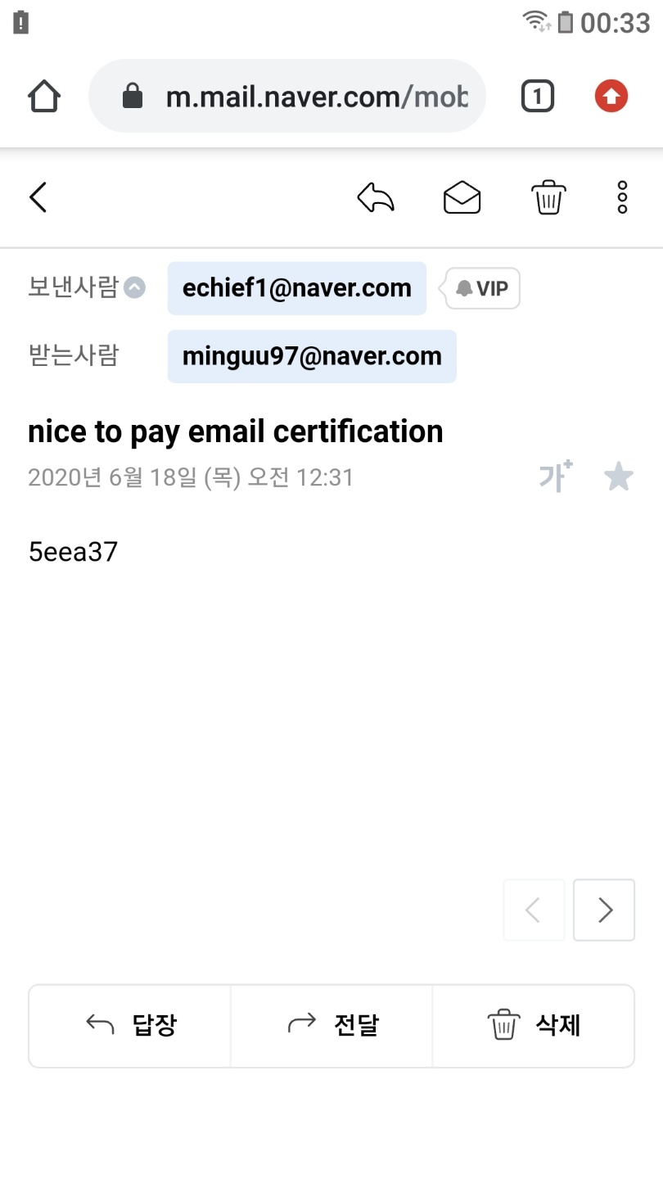
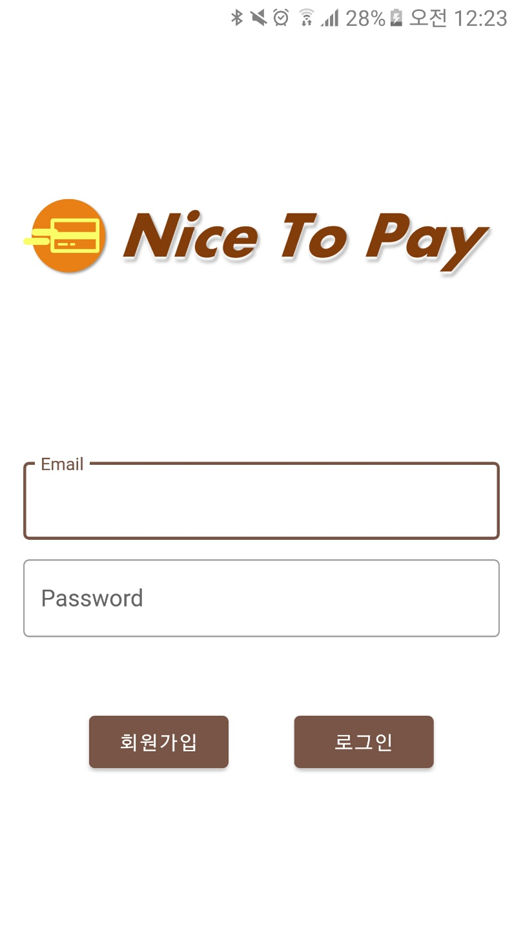
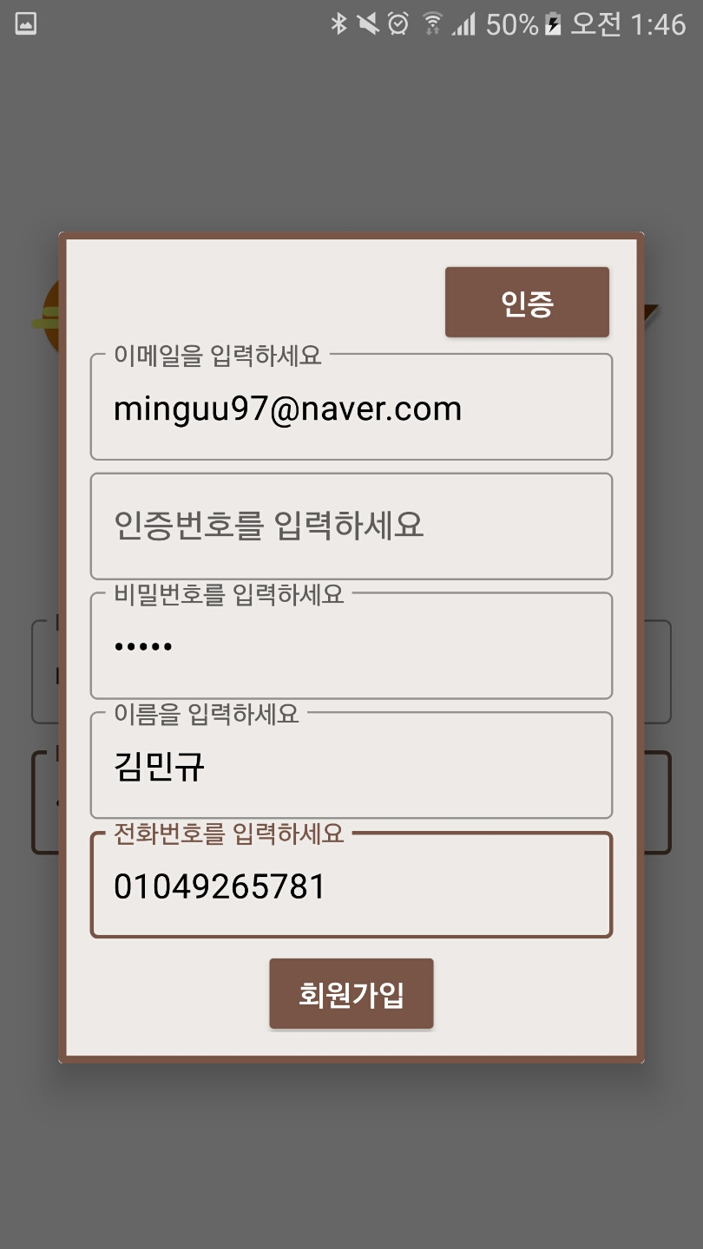
03. 진행 및 수정 – 진행상황
진행상황
- 20 -
Notes:
Php서버에서 무작위 6자리 hash값이 전달됩니다

Slide 21
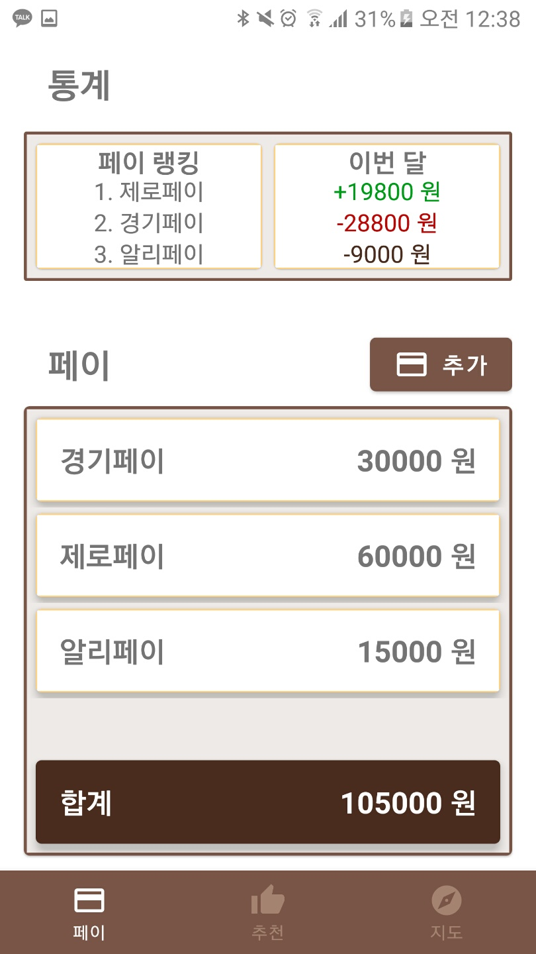
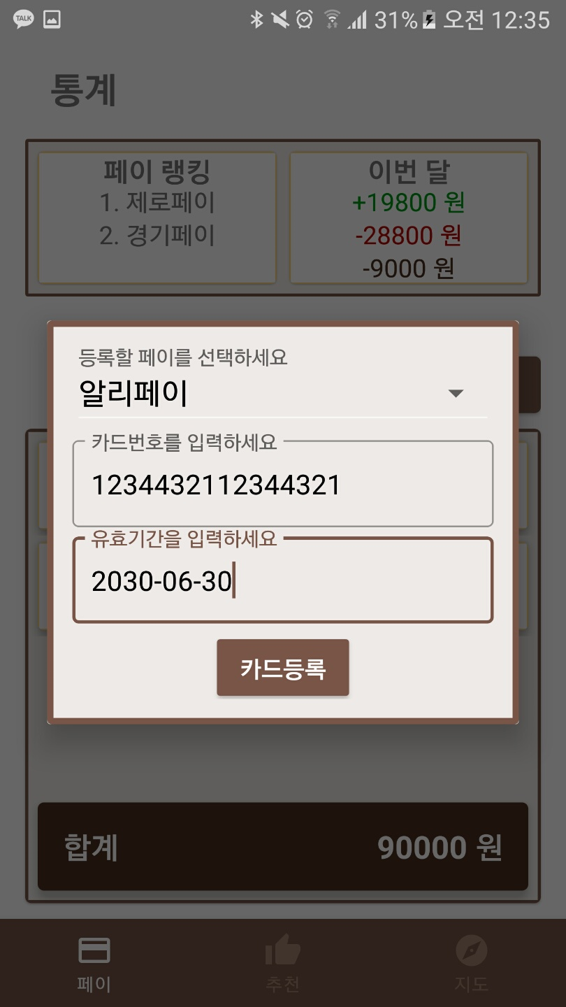
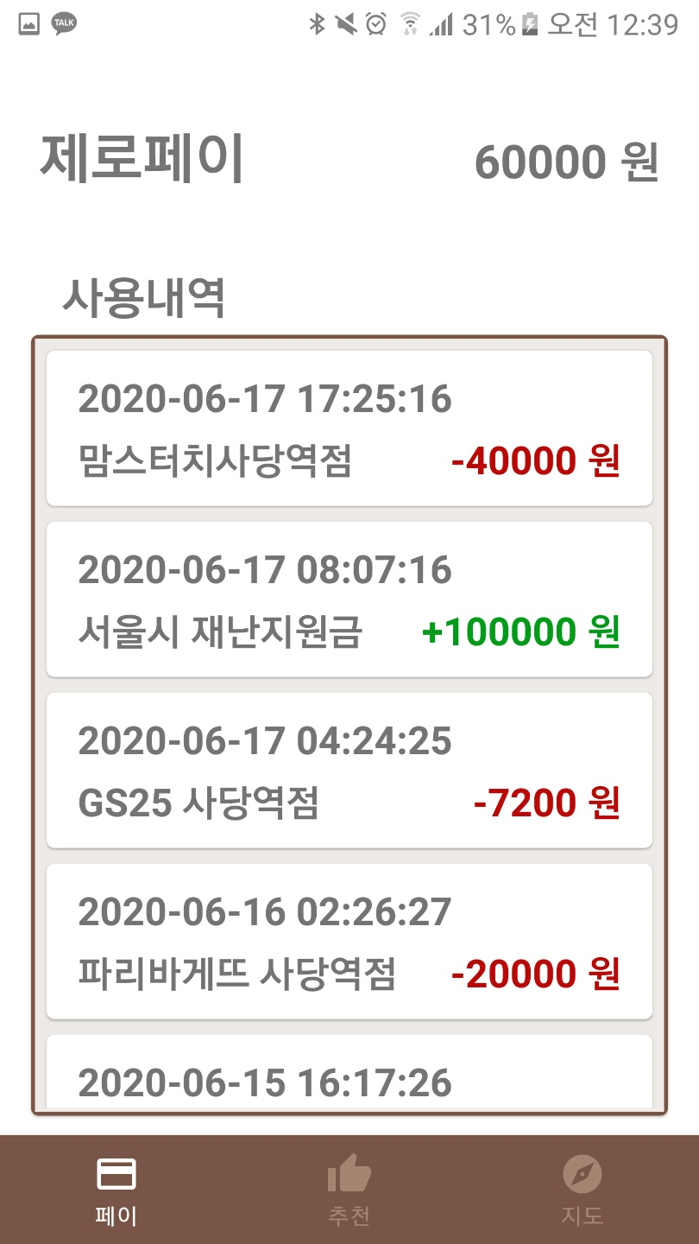
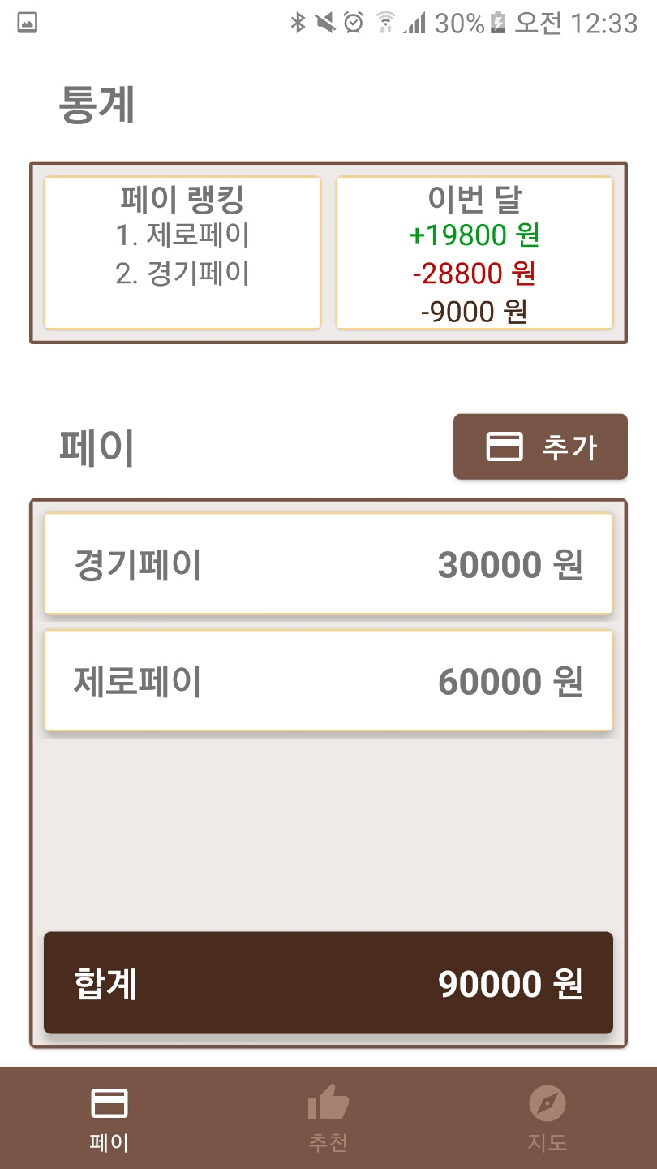
03. 진행 및 수정 – 진행상황
진행상황
- 21 -

Slide 22
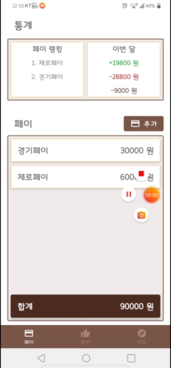
03. 진행 및 수정 – 진행상황
추천 및 지도 검색
- 22 -
Notes:
추천 기능 알고리즘 먼저 설명 => 사용내역의 카테고리와 가까운 위치 기반으로 가중치를 둠 , 추천리스트를 클릭하면 자동적으로 지도에 아이콘이 찍히게됨
지도 상의 카테고리 및 페이정보 입력 후 마커로 찍음

Slide 23
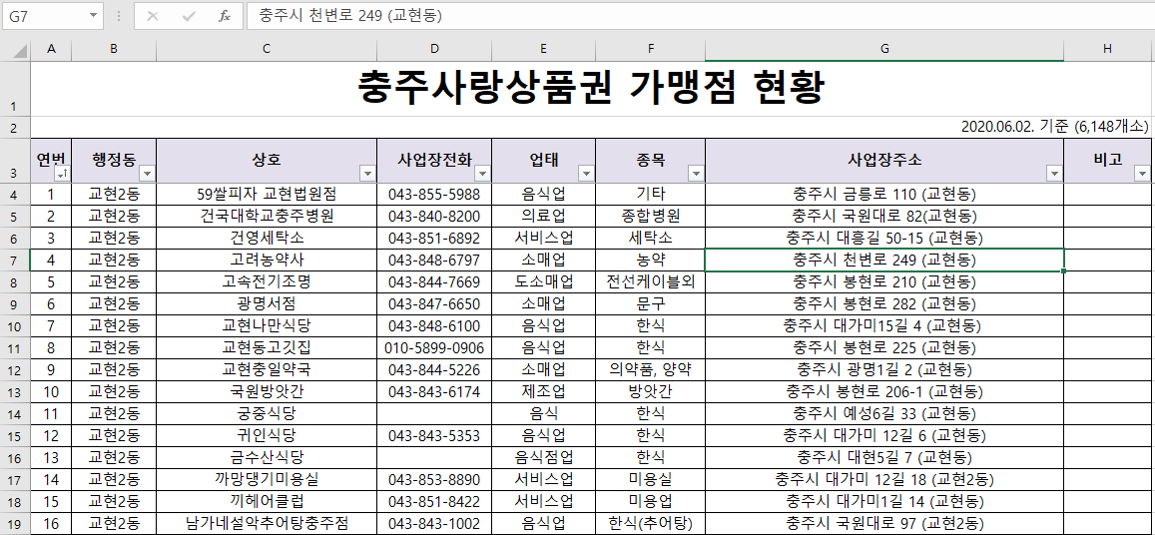
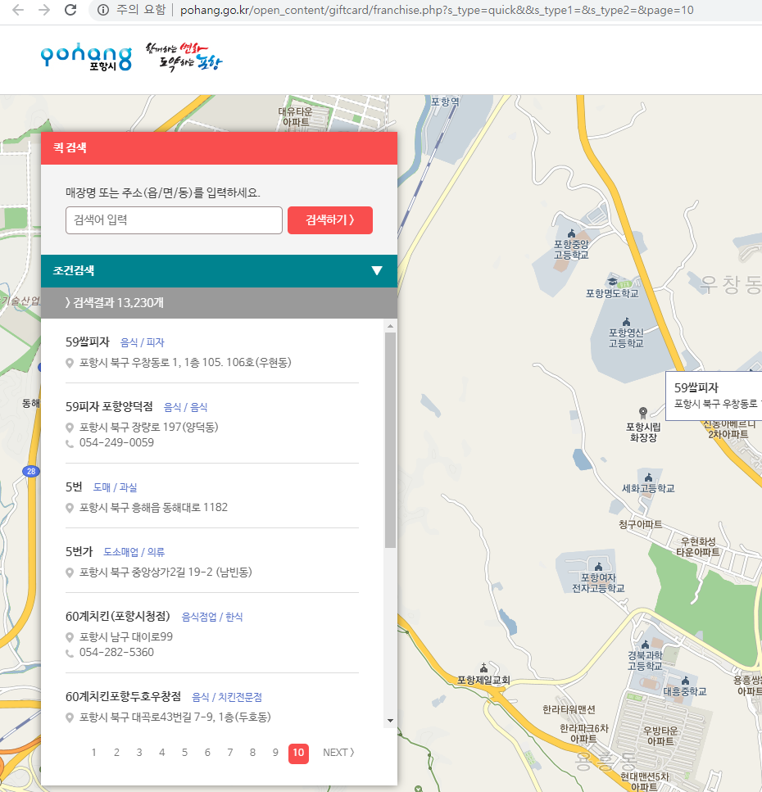
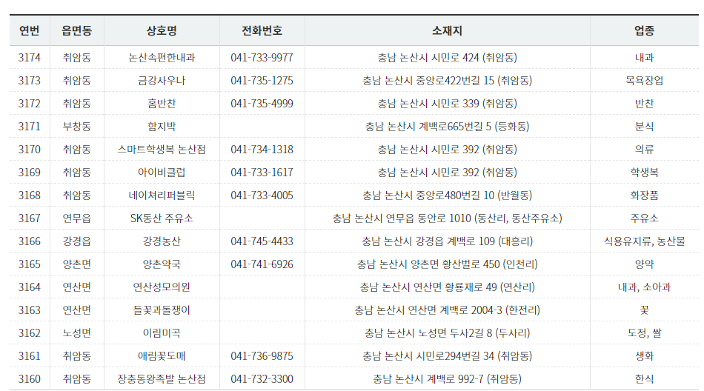
03. 진행 및 수정 – 진행상황
포항, 논산, 충주 데이터 확보
- 23 -

Slide 24
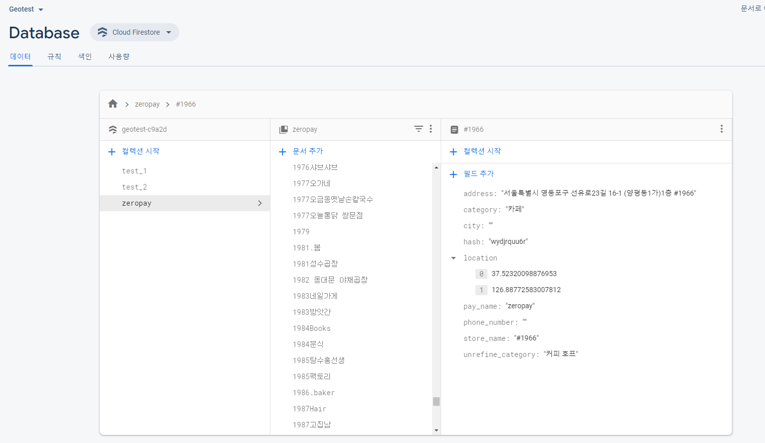
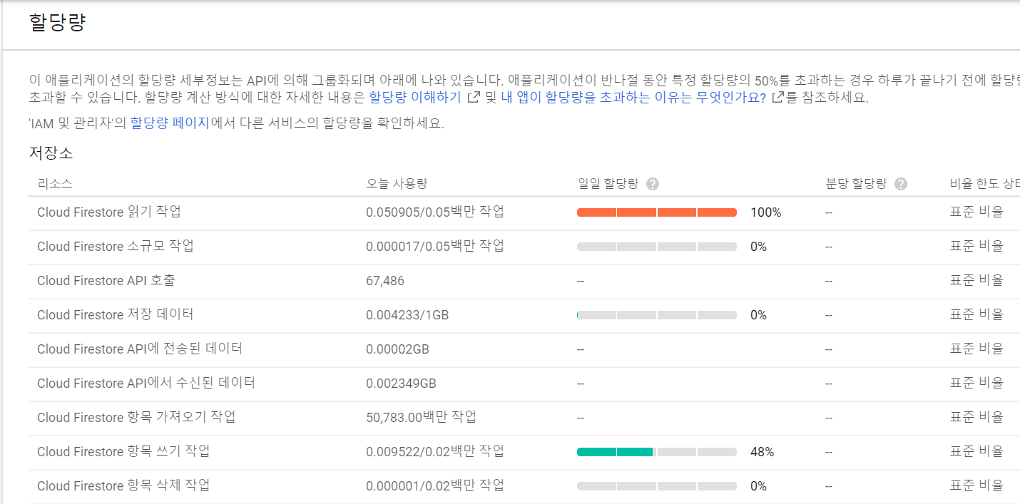
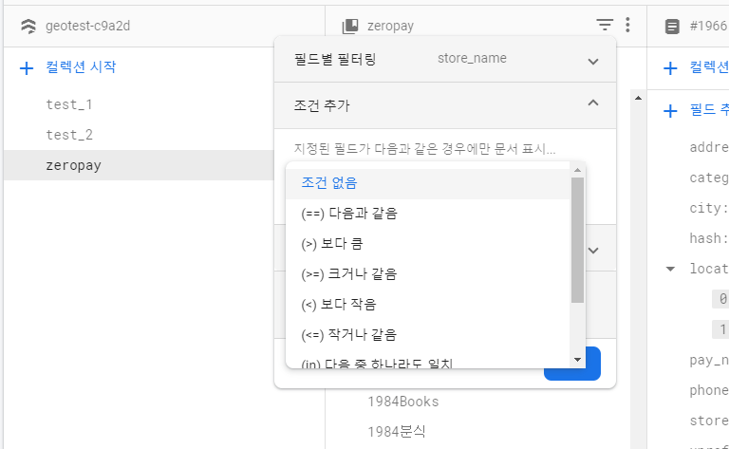
03. 진행 및 수정 – 수정사항
- 24 -

Slide 25


03. 진행 및 수정 – 수정사항
수정사항
- 25 -

Slide 26
03. 진행 및 수정 – 수정사항
수정사항
- 26 -

Slide 27
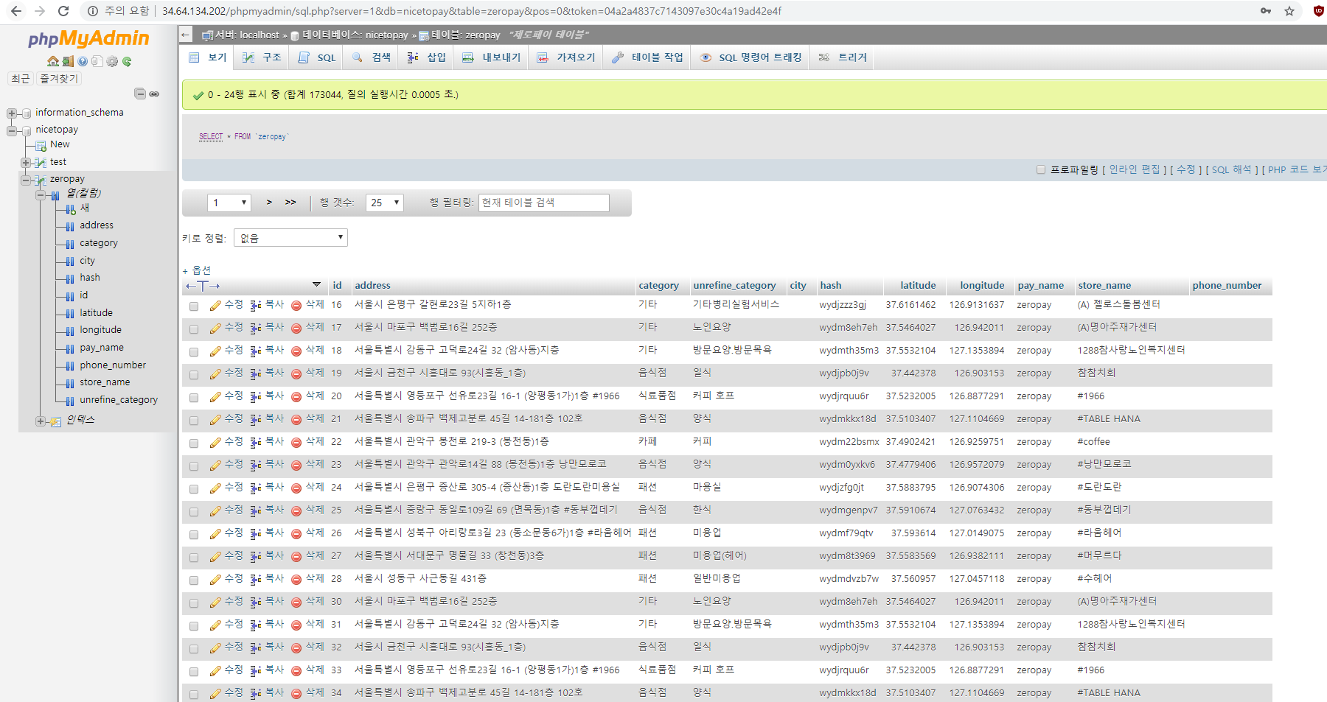
03. 진행 및 수정 – 수정사항
수정사항
- 27 -

Slide 28
Index
01. 작품 개요
프로젝트 목표 - 4p 필요성 - 5p 관련 소프트웨어 현황 – 8p
02. 연구내용 및 추진방향
요구 분석 - 11p 분석 설계 - 12p 구현 - 13p
03. 진행 및 수정
진행 상황 - 16p 수정 사항 - 24p
04. 리스크 극복 및 QnA
리스크 극복 - 29p 아쉬운 점 - 35p QnA - 38p

Slide 29
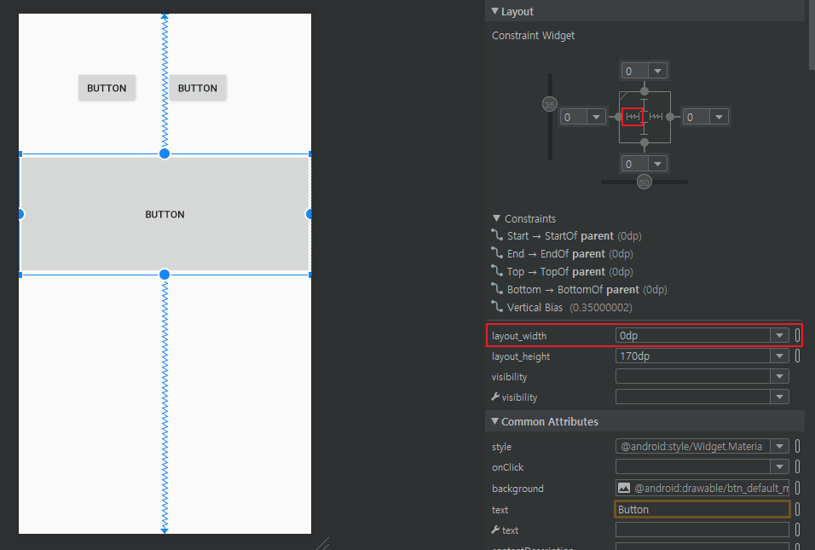
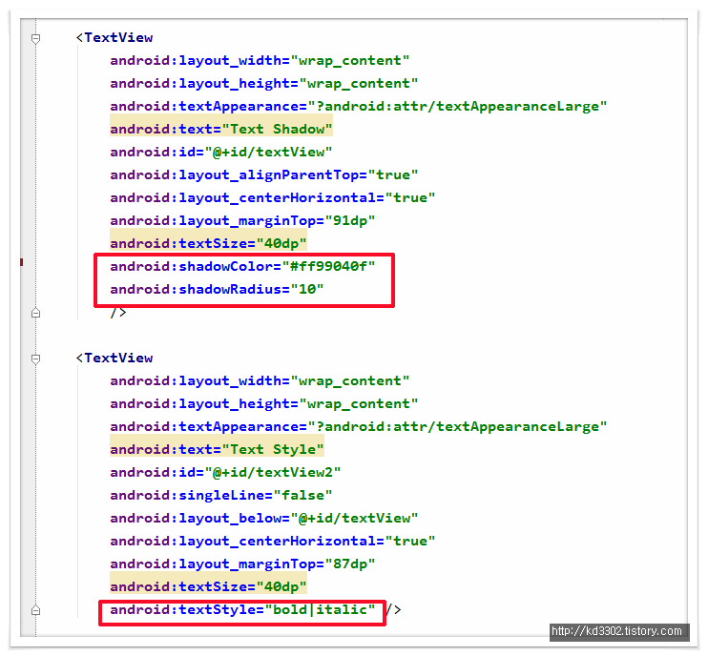
04. 리스크 극복 및 느낀 점 – 리스크 극복
레이아웃에 대한 지식 부족 : 깃 허브 레이아웃 코드
- 29 -

Slide 30
04. 리스크 극복 및 느낀 점 – 리스크 극복
데이터 베이스 에러 극복
- 30 -

Slide 31
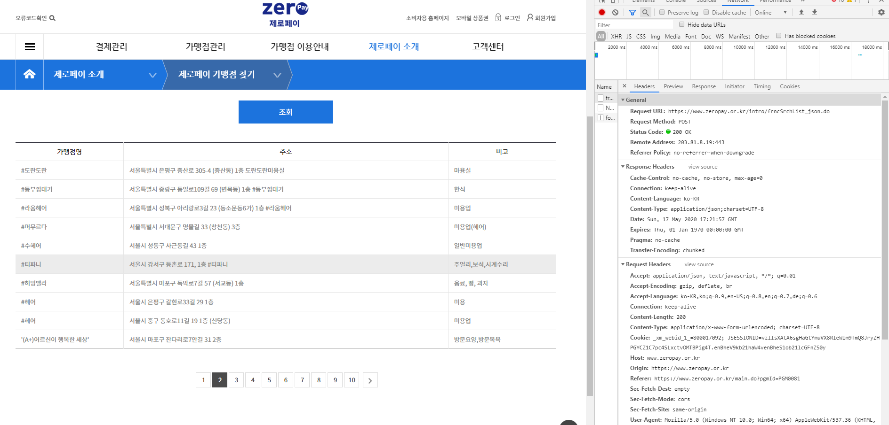
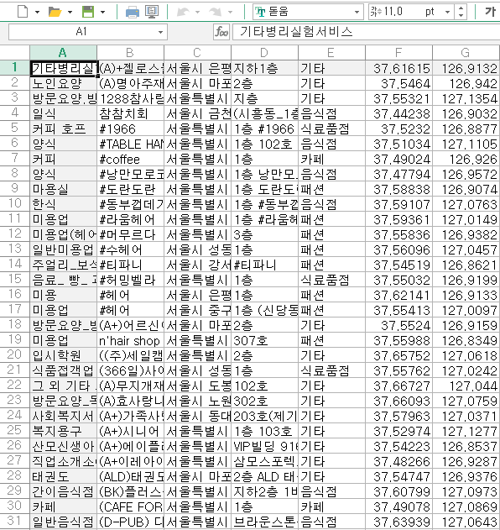
04. 리스크 극복 및 느낀 점 – 리스크 극복
데이터 수집
- 31 -

Slide 32
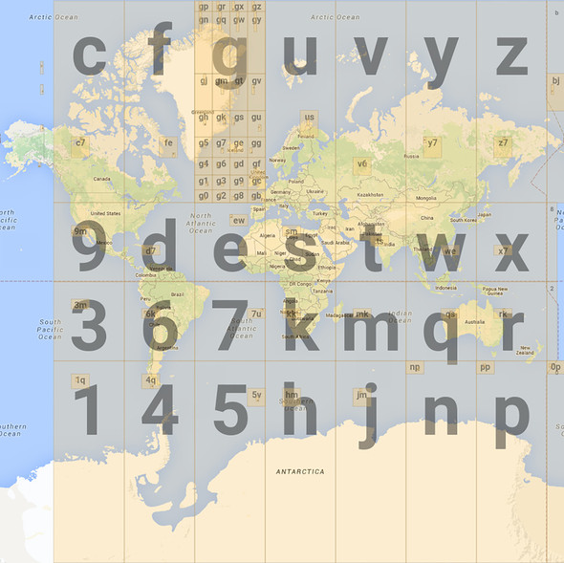
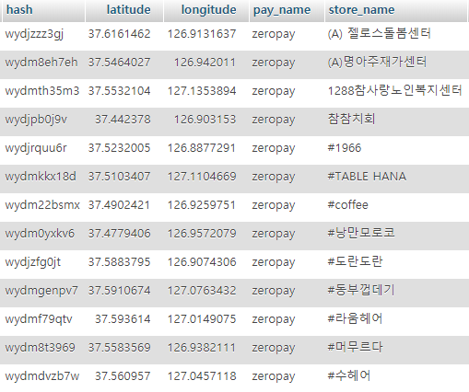
04. 리스크 극복 및 느낀 점 – 리스크 극복
위도 경도로 직접 계산 보단 GeoHash사용
- 32 -

Slide 33
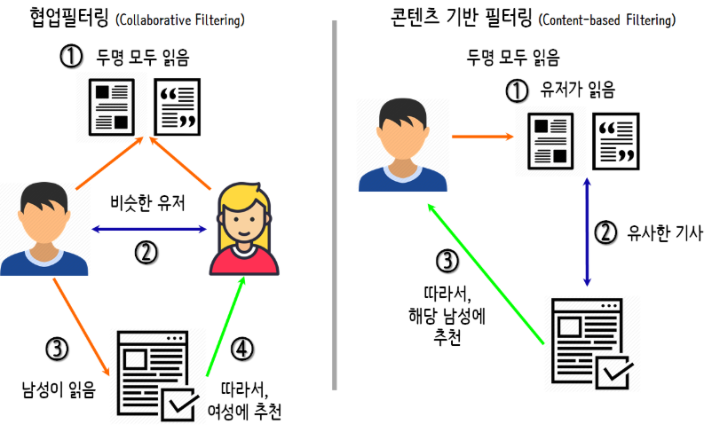
04. 리스크 극복 및 느낀 점 – 리스크 극복
추천 알고리즘
- 33 -

Slide 34
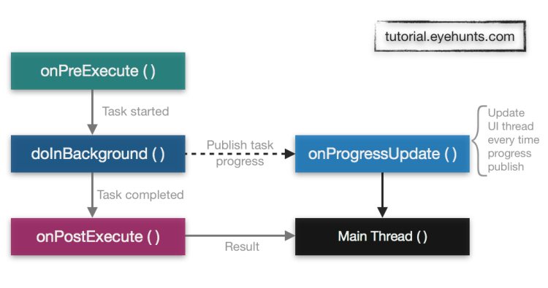
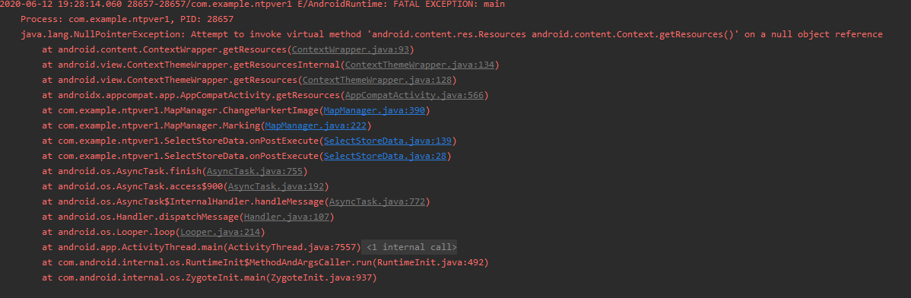
04. 리스크 극복 및 느낀 점 – 리스크 극복
여러가지 버그들
- 34 -
Notes:
안드로이드 개발 자체가 처음이라 쉬웠던 것이 하나도 없엇으나, 특히나 비동기 문제와 map에서의 오류, 버전 호환성이 큰 어려움이였다.

Slide 35
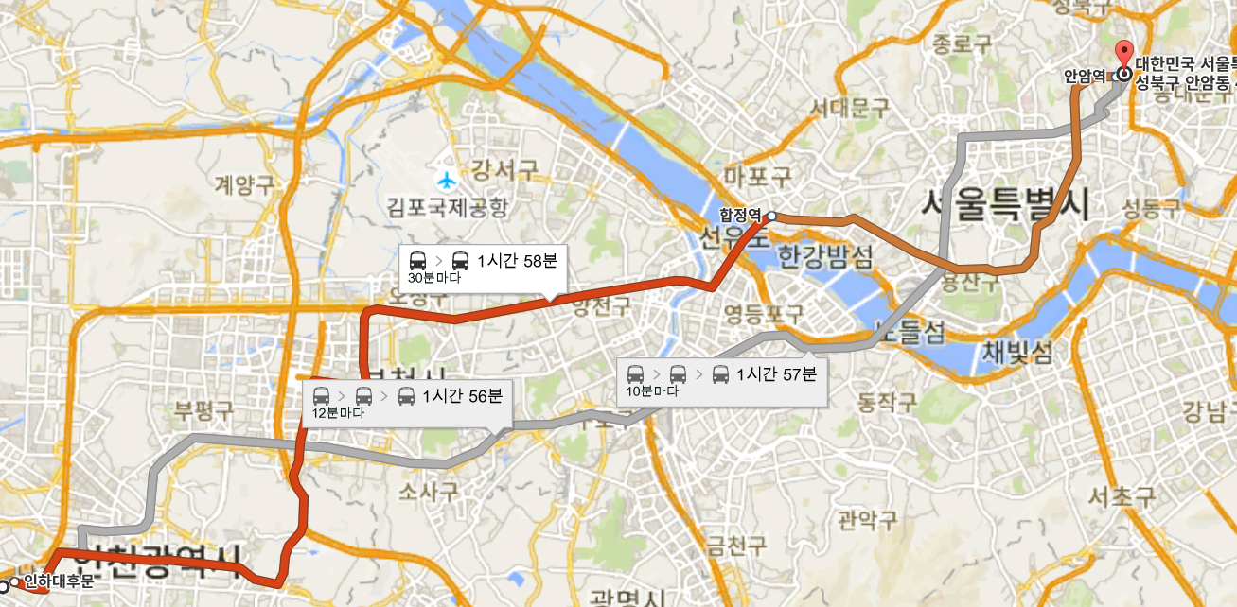
04. 리스크 극복 및 느낀 점 – 아쉬운 점
길 찾기 API
- 35 -
Notes:
추가적인 기능으로 구글의 길찾기 api를 찾아 적용 테스트 까지 해보았지만 기능을 추가하는데 할애할 시간이 너무나 부족하여 테스트 단계에서 그만두었다.

Slide 36
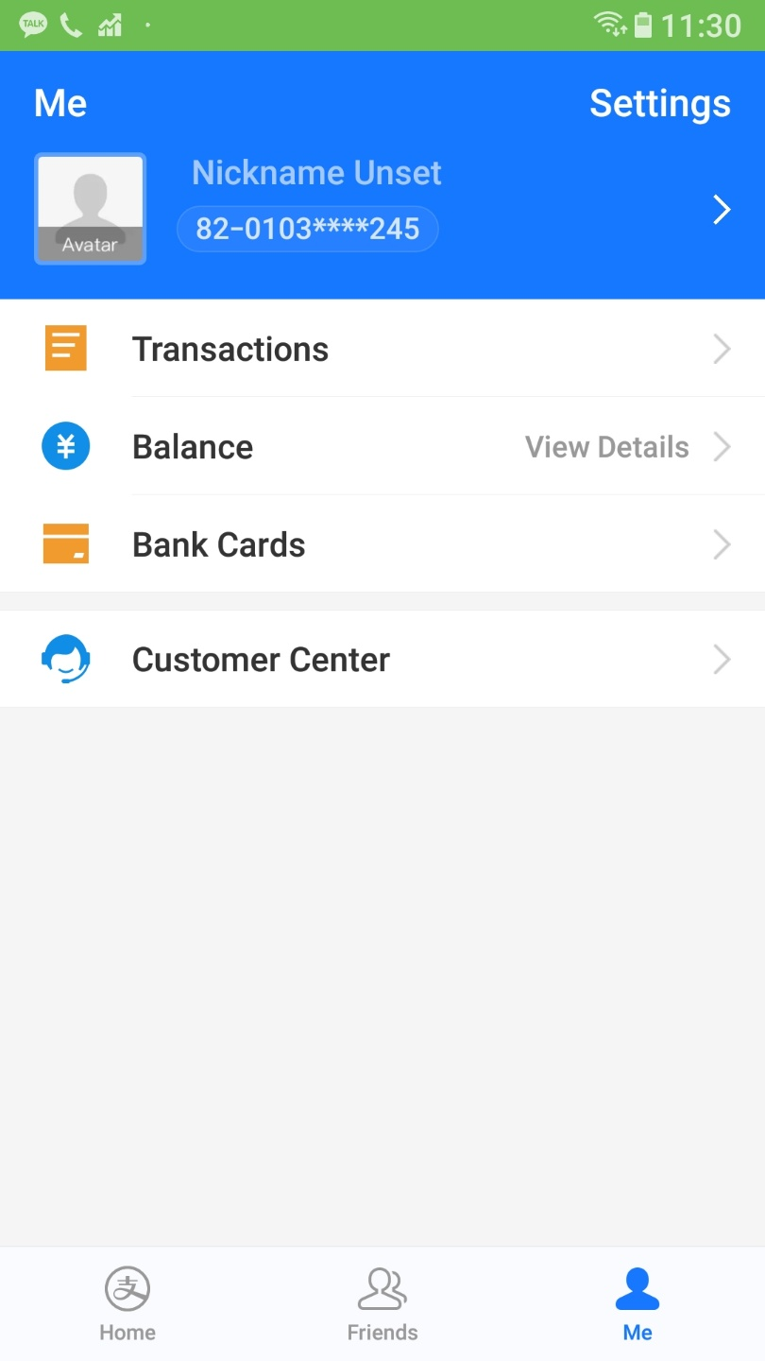

04. 리스크 극복 및 느낀 점 – 아쉬운 점
글로벌 데이터 수집을 위한 API키 획득을 목적으로 한 알리페이 가입
외국인 계좌정보문제 로 인한 실패
- 36 -

Slide 37


04. 리스크 극복 및 느낀 점 – 아쉬운 점
가맹점 기업정보 보안 문제로 인해 실패,
현재 카드사 지인을 통하여 수집 중이나 중국 데이터 보안 문제로 난항
글로벌 데이터 수집을 위한 가맹점 데이터 보유 기업 접촉
- 37 -

Slide 38
QnA

Slide 39
감사합니다.

